Slide 1
Game Jam

Slide 2
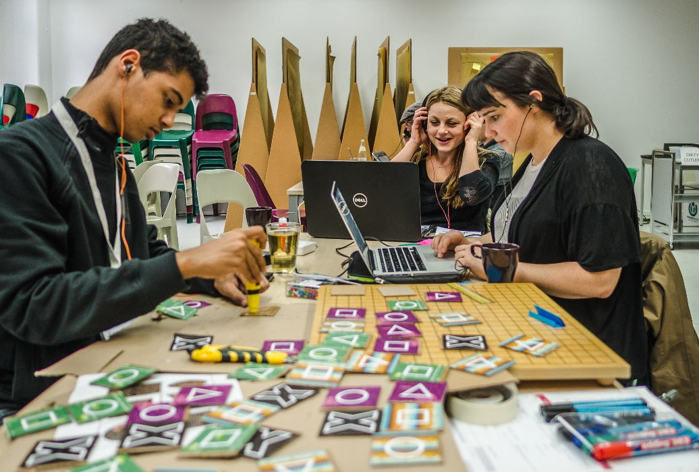
Game jam je natjecanje u kojem sudionici pokušavaju napraviti igru od nule
Sudionici mogu raditi samostalno ili u timu ovisno o formatu natjecanja
Sudionici su općenito programeri, dizajneri igara, umjetnici, pisci i drugi u područjima vezanim za razvoj igara
Natjecanje obično traje od 24 do 72 sata
Ograničeno vrijeme – simulacija pritiska roka i poticanje kreativnosti

Slide 3
Povijest game jama
Pojam Game Jam sastvaljen je od riječi game i jam session (glazbeni čin proizvodnje glazbe bez prethodne pripreme)
2002. god. Oakland, California Chris Hecker i Sean Barrett: 0th Indie Game Jam, osmišljen da potakne eksperimentiranje i inovacije u industriji
Razvoj specijaliziranog game enginea koji je sposoban renderirati veliki broj spriteova

Slide 4
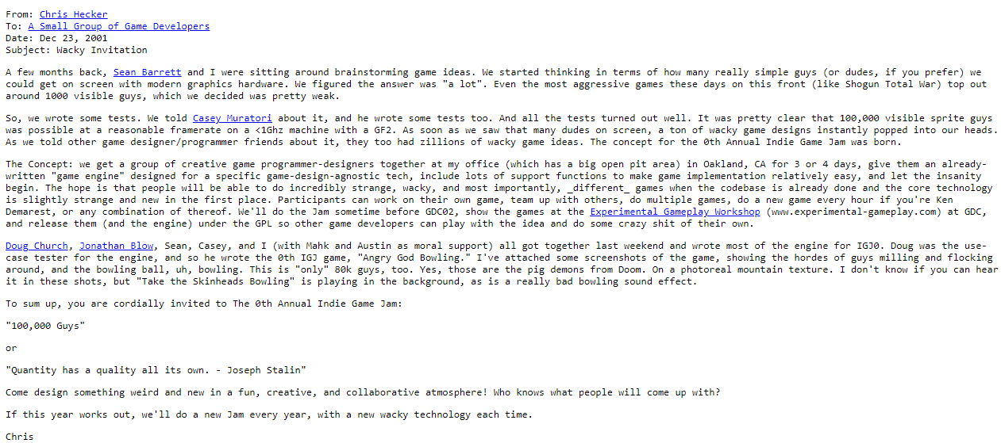
0th invitation

Slide 5
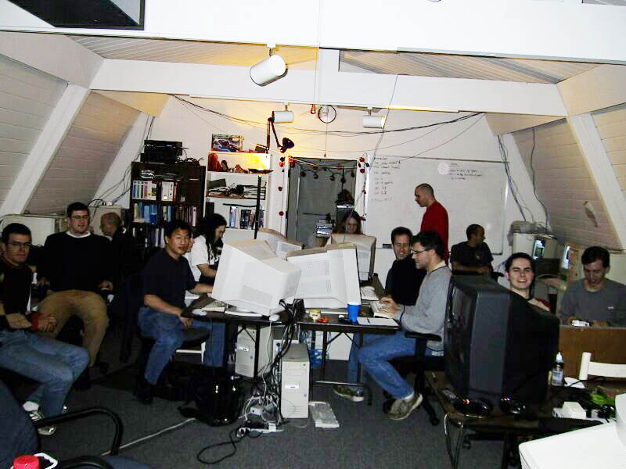

Slide 6
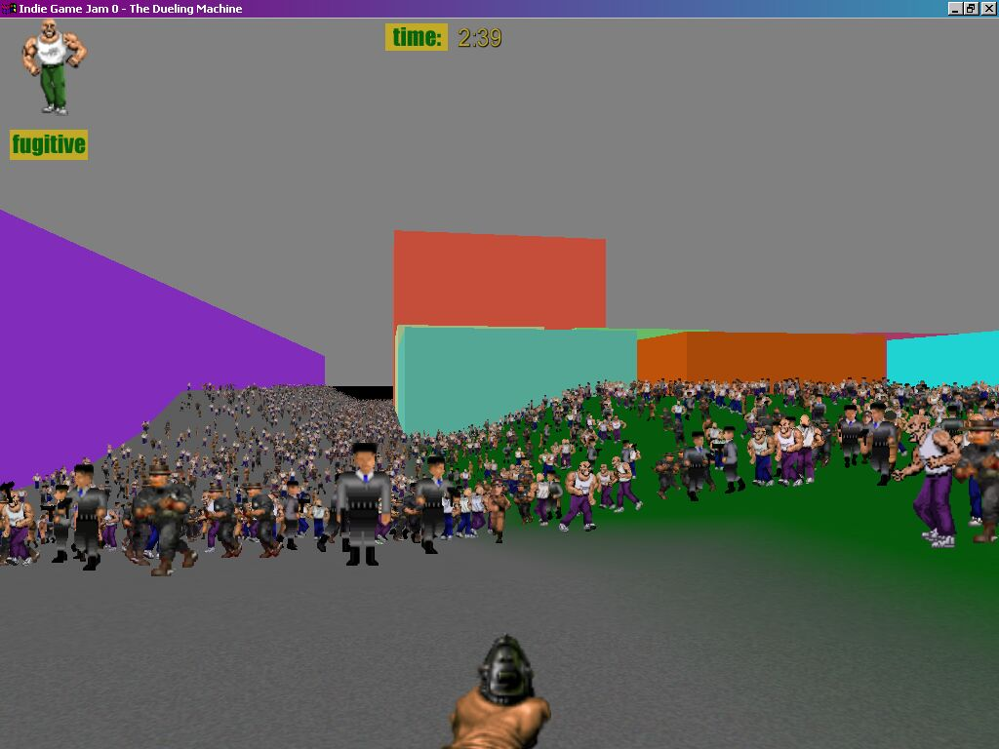
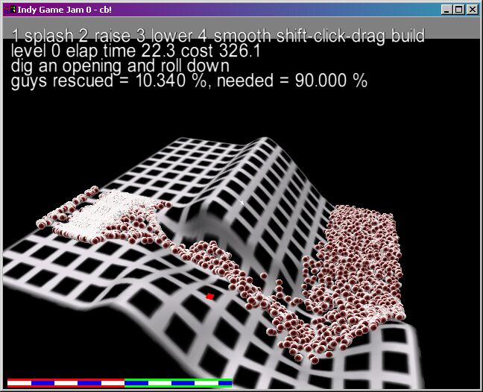
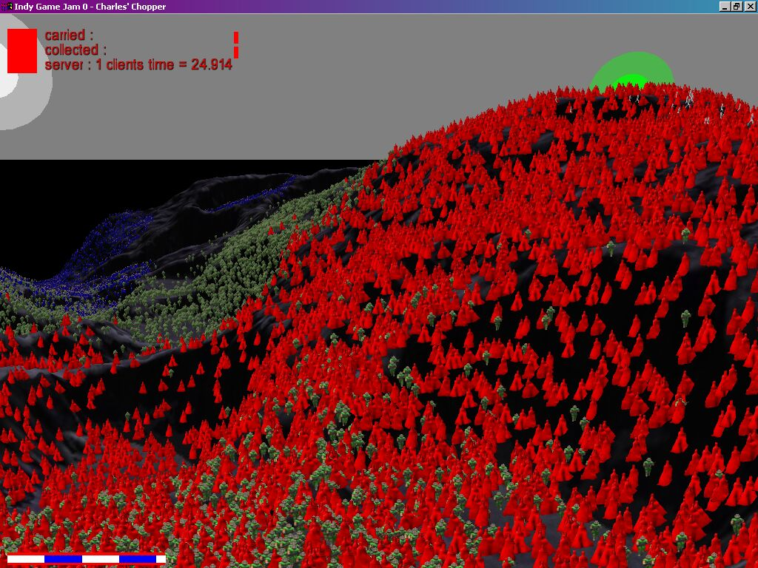
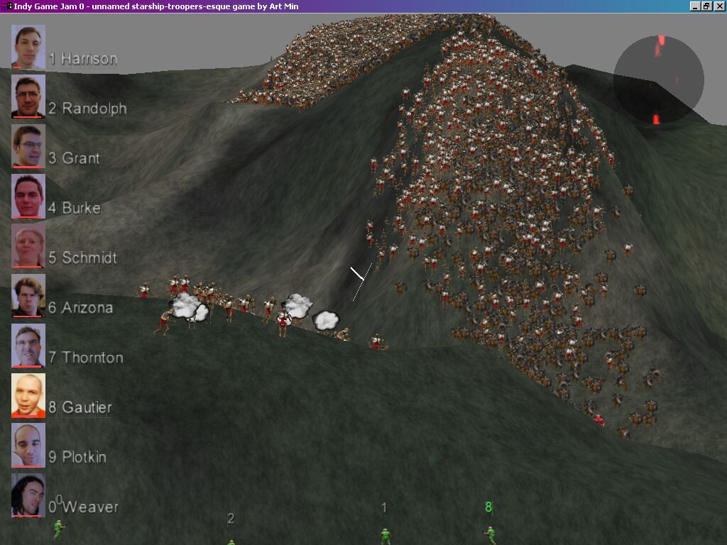
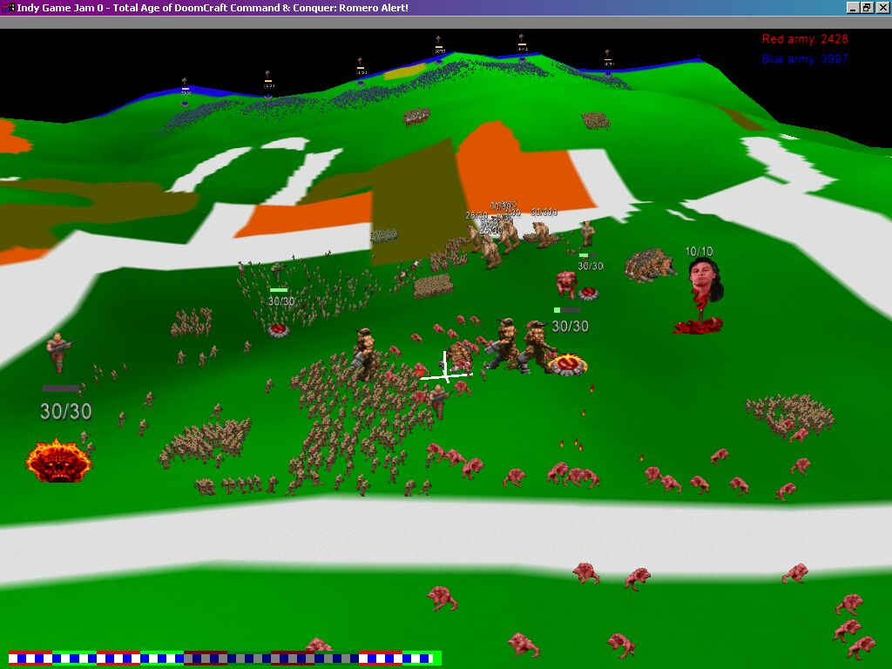
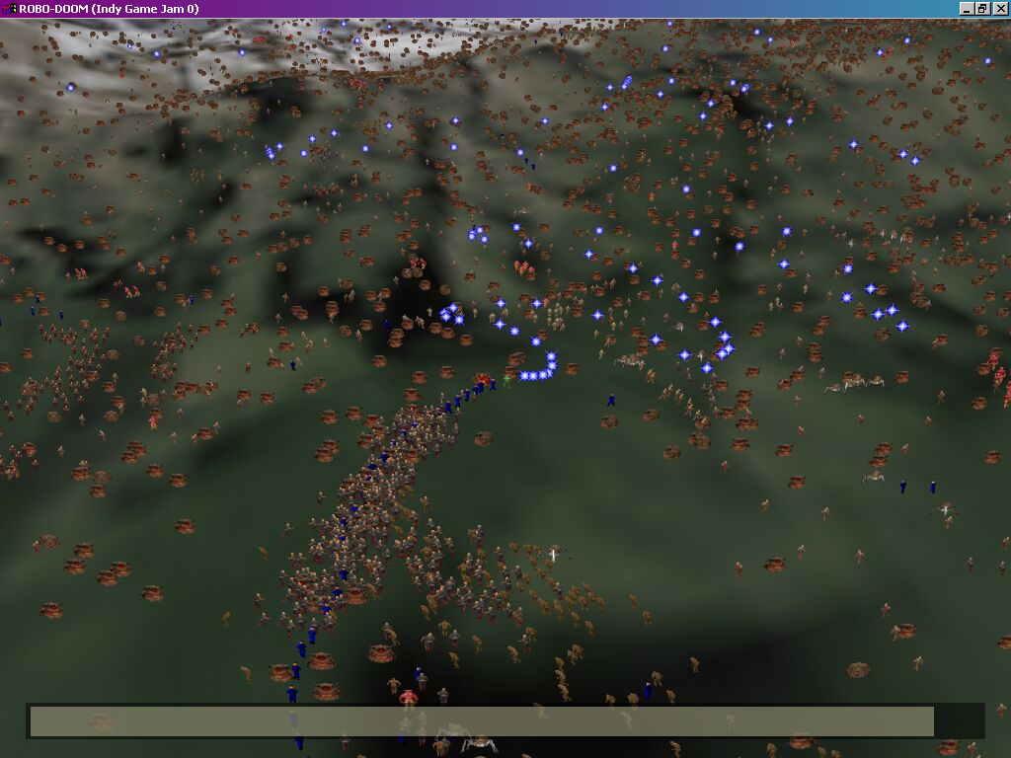
Dueling Machine Flow Charles’ Chopper
Troopers Total Age of Doomcraft & Conquer: Romero Alert Very Serious RoboDOOM

Slide 7
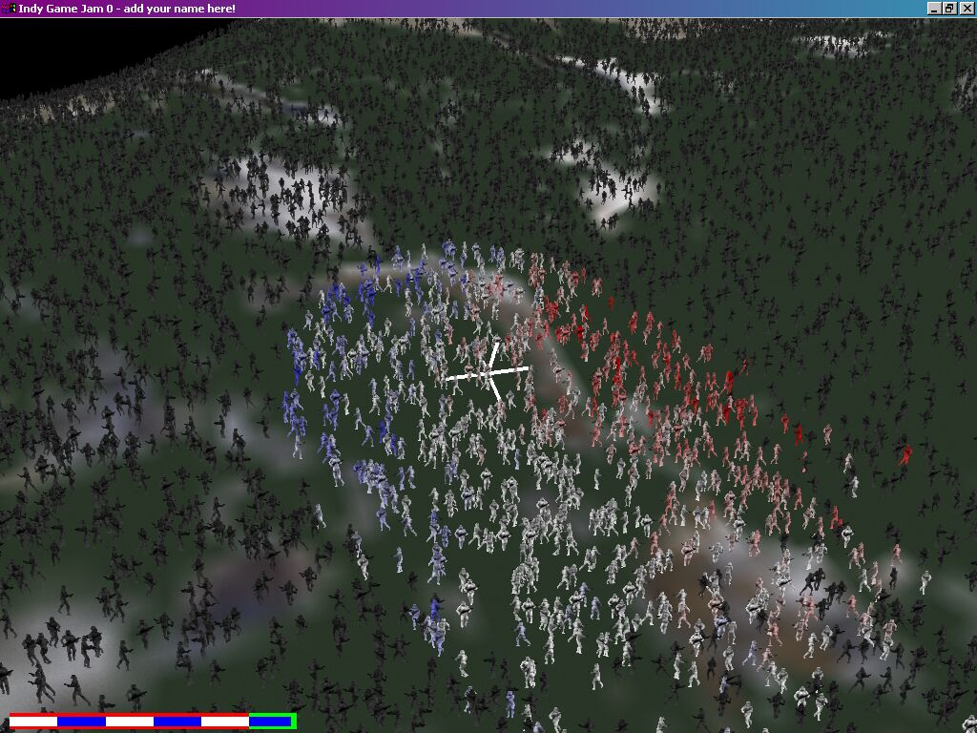
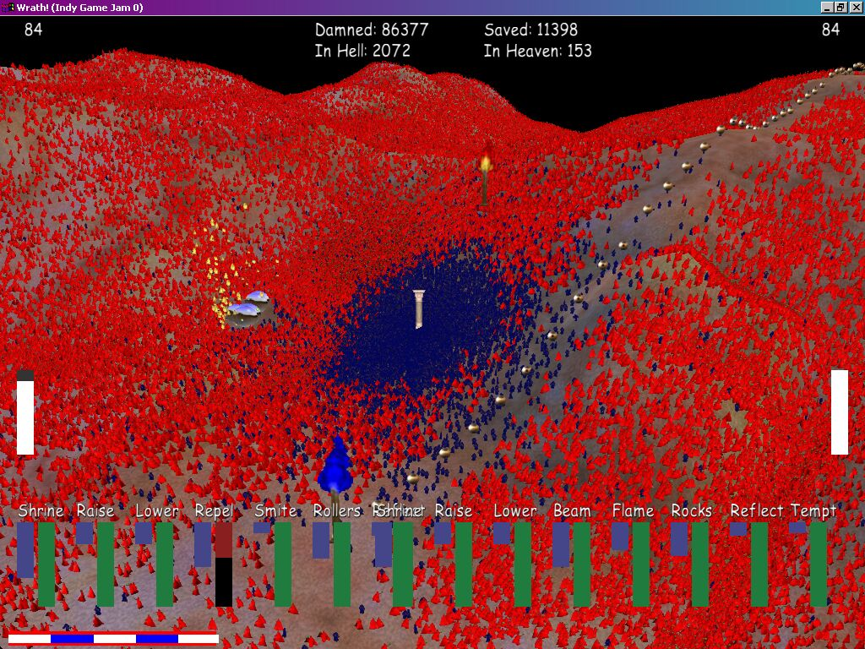
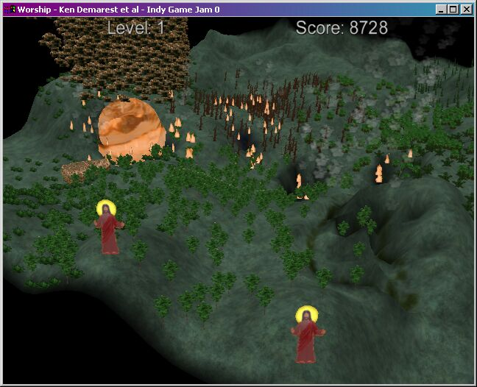
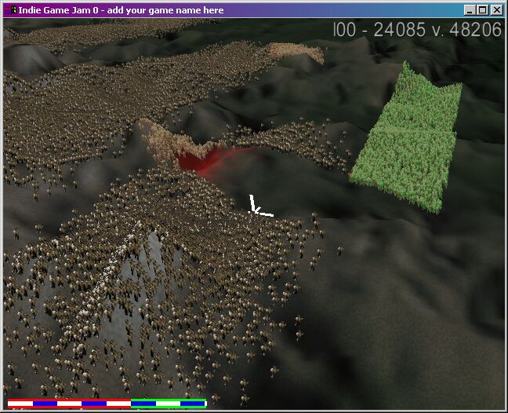
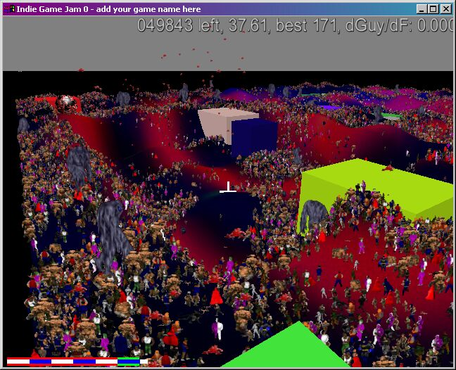
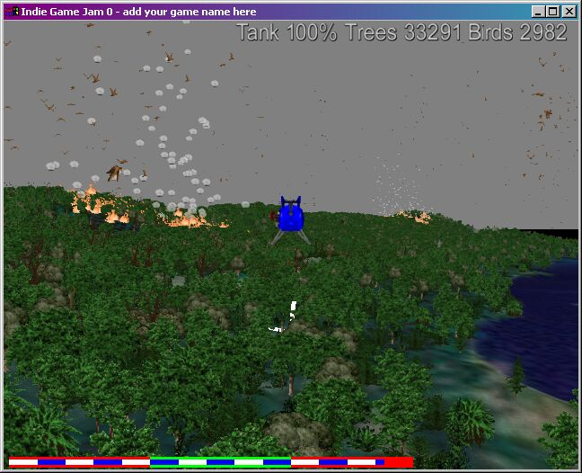
Spotlight Wrath Worship
Red Rover Angry God Bowling Firefighter

Slide 8

Global game jam
Zuraida Buter, Dustin Clingman, Elonka Dunin, Susan Gold, Foaad Khosmood, Gorm Lai, Ian Schreiber (2013. god)
Inspiriran Indie Game Jam-om, Ludum Dare i Nordic Game Jam
Projekt Međunarodnog udruženja programera (IGDA)
Neprofitna organizacija
Prvi GGJ od 30. siječnja 2009. do 1. veljače 2009.
1600 sudionika u 23 zemlje s 307 proizvedenih igara na temu „Sve dok imamo jedni druge, nikada nećemo ostati bez problema”

Slide 9

GGJ teme tokom godina
2009: "As long as we have each other, we will never run out of problems"
2010: "Deception"
2011: "Extinction"
2012: An image of "Ouroboros”
2013: The Sound of a Heartbeat
2014: "We don't see things as they are, we see them as we are"
2015: "What do we do now?"
2016: "Ritual"
2017: "Waves"
2018: "Transmission"
2019: "What home means to you"
2020: "Repair"
2021: "Lost and Found"
The ouroboros is often interpreted as a symbol for eternal cyclic renewal or a cycle of life, death, and rebirth.

